Slide 1



9 e 10 de fevereiro de 2026
Sessão informativa sobre a formação HAQAA3: Garantia de Qualidade Interna (GQI)
O ARES e a Garantia da Qualidade (GQ) no Ensino Superior em Cabo Verde
Compreender a interação entre a Garantia de Qualidade Interna (GQI) e a Garantia de Qualidade Externa (GQE)
João Dias, Ph.D. | Presidente do Conselho de Administração da ARES
17 de junho de 2026

Slide 2
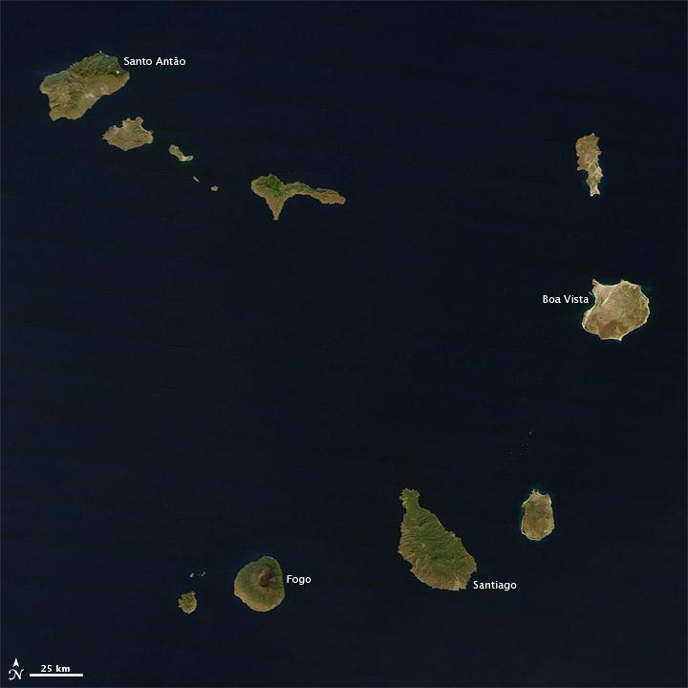
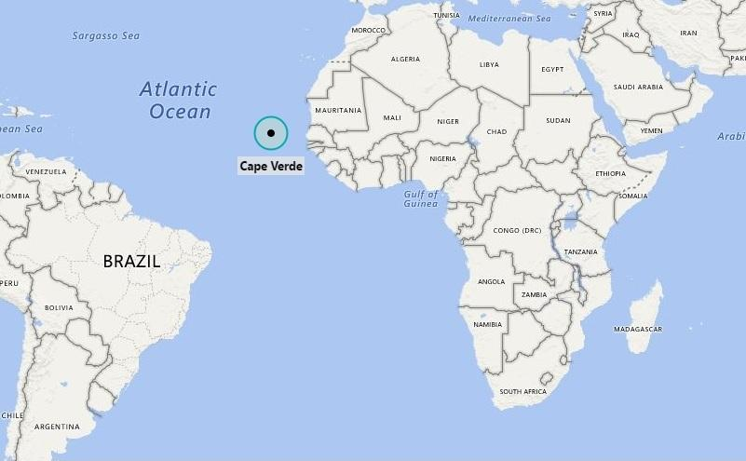
Cabo Verde: Contexto nacional
Pequeno Estado Insular em Desenvolvimento
10 ilhas, das quais 9 habitadas
Aproximadamente 500 000 habitantes
Recursos naturais limitados
Forte investimento em capital humano

Slide 3
Cabo Verde: Contexto nacional
Pequeno Estado Insular em Desenvolvimento
10 ilhas, das quais 9 habitadas
Aproximadamente 500 000 habitantes
Recursos naturais limitados
Forte investimento em capital humano
«Em Cabo Verde, o principal recurso estratégico é o conhecimento.»

Slide 4
Introdução
O Ensino Superior em Cabo Verde: Um Sistema em Crescimento
Cabo Verde é um pequeno Estado insular em desenvolvimento com um setor de ensino superior dinâmico.
O sistema é composto por instituições de ensino superior públicas e privadas.
Ao longo das últimas décadas, o setor registou uma expansão significativa.
Garantir a qualidade, a relevância e a confiança do público tornou-se cada vez mais importante.
A internacionalização está a criar novas oportunidades e desafios.
«A qualidade não é um fim em si mesma; é um meio para criar confiança, promover a melhoria contínua e contribuir para o desenvolvimento nacional.»

Slide 5
Quem é a ARES?
A ARES é a autoridade pública independente responsável pela regulamentação e garantia da qualidade do ensino superior em Cabo Verde.
Principais responsabilidades
Avaliação institucional e de programas;
Acreditação de programas de estudo e instituições;
Atividades de inspeção e monitorização;
Promoção de uma cultura de qualidade;
Apoio aos sistemas institucionais de garantia da qualidade;
Produção de dados para fundamentar a tomada de decisões.

Slide 6
Quem é a ARES?
A ARES é a autoridade pública independente responsável pela regulamentação e garantia da qualidade do ensino superior em Cabo Verde.
Princípios Orientadores
Independência;
Transparência;
Prestação de contas;
Melhoria contínua;
Cooperação institucional.

Slide 7
O Modelo de Garantia da Qualidade de Cabo Verde
A qualidade como uma responsabilidade partilhada
IES – Responsável por:
Conceber e ministrar programas académicos;
Implementar sistemas internos de garantia da qualidade;
Realização de autoavaliações;
Garantir a melhoria contínua.

Slide 8
O Modelo de Garantia da Qualidade de Cabo Verde
A qualidade como uma responsabilidade partilhada
ARES - Responsável por:
Avaliação externa;
Acreditação;
Monitorização e supervisão;
Promoção de padrões de qualidade.

Slide 9
O Modelo de Garantia da Qualidade de Cabo Verde
A qualidade como uma responsabilidade partilhada
IES – Responsável por:
Conceber e ministrar programas académicos;
Implementar sistemas internos de garantia da qualidade;
Realização de autoavaliações;
Garantir a melhoria contínua.
ARES - Responsável por:
Avaliação externa;
Acreditação;
Monitorização e supervisão;
Promoção de padrões de qualidade.

Slide 10
O Modelo de Garantia da Qualidade de Cabo Verde
A qualidade como uma responsabilidade partilhada
Princípio Fundamental:
A qualidade é criada no seio das instituições;
A ARES valida, apoia e reforça esses esforços através da garantia de qualidade externa.

Slide 11
Garantia de Qualidade Interna (GQI)
O que entendemos por AQI?
A Garantia de Qualidade Interna refere-se às políticas, procedimentos e mecanismos implementados pelas instituições para monitorizar, avaliar e melhorar o seu próprio desempenho.

Slide 12
Garantia de Qualidade Interna (GQI)
O que entendemos por AQI?
A Garantia de Qualidade Interna refere-se às políticas, procedimentos e mecanismos implementados pelas instituições para monitorizar, avaliar e melhorar o seu próprio desempenho.

Slide 13
Garantia de Qualidade Interna (GQI)
Componentes-chave
Política de qualidade institucional;
Estruturas de gestão da qualidade;
Sistemas de dados e informação;
Mecanismos de feedback dos estudantes;
Avaliação do ensino e da aprendizagem;
Acompanhamento da empregabilidade dos licenciados;
Revisão periódica dos programas.

Slide 14
Garantia de Qualidade Interna (GQI)
Componentes-chave
Política de qualidade institucional;
Estruturas de gestão da qualidade;
Sistemas de dados e informação;
Mecanismos de feedback dos estudantes;
Avaliação do ensino e da aprendizagem;
Acompanhamento da empregabilidade dos licenciados;
Revisão periódica dos programas.
Questão fundamental
«Como sabemos que estamos a cumprir a nossa missão de forma eficaz?»

Slide 15
Garantia de Qualidade Externa (EQA)
O papel da ARES
A Garantia de Qualidade Externa avalia se os sistemas de qualidade institucionais são eficazes e se cumprem as normas estabelecidas a nível nacional.

Slide 16
Garantia de Qualidade Externa (EQA)
O papel da ARES
A Garantia de Qualidade Externa avalia se os sistemas de qualidade institucionais são eficazes e se cumprem as normas estabelecidas a nível nacional.
Principais instrumentos
Avaliações institucionais;
Avaliações de programas;
Procedimentos de acreditação;
Auditorias de qualidade;
Atividades de inspeção.
Principais objetivos
Proteger os estudantes e a sociedade;
Reforçar a confiança do público;
Incentivar a melhoria contínua;
Garantir o cumprimento das normas de qualidade.

Slide 17
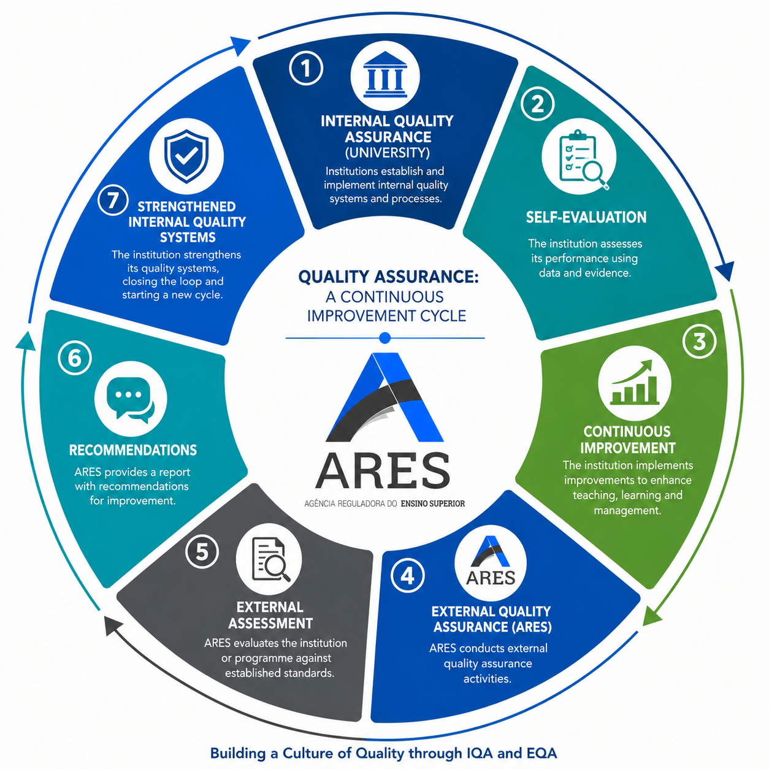
A relação entre a IQA e a EQA
Uma parceria complementar

Slide 18
A relação entre o IQA e o EQA
Mensagem-chave
A EQA não substitui a IQA.
A eficácia da garantia de qualidade externa depende de um forte compromisso institucional com a qualidade e de sistemas internos robustos.

Slide 19
Como funciona a ARES com a HEI
Uma abordagem colaborativa
Antes da avaliação
Atividades de reforço de capacidades;
Workshops de formação;
Divulgação de normas e diretrizes;
Orientação e apoio técnico.
Durante a avaliação
Diálogo com a liderança institucional;
Reuniões com o corpo docente;
Interação com estudantes e partes interessadas;
Visitas ao local e análise de dados.

Slide 20
Como funciona a ARES com a HEI
Uma abordagem colaborativa
Antes da avaliação
Atividades de reforço de capacidades;
Workshops de formação;
Divulgação de normas e diretrizes;
Orientação e apoio técnico.
Durante a avaliação
Diálogo com a liderança institucional;
Reuniões com o corpo docente;
Interação com estudantes e partes interessadas;
Visitas ao local e análise de dados.

Slide 21
Como funciona a ARES com a HEI
Uma abordagem colaborativa
Antes da avaliação
Atividades de reforço de capacidades;
Workshops de formação;
Divulgação de normas e diretrizes;
Orientação e apoio técnico.
Durante a avaliação
Diálogo com a liderança institucional;
Reuniões com o corpo docente;
Interação com estudantes e partes interessadas;
Visitas ao local e análise de dados.
Após a avaliação
Relatórios de feedback;
Recomendações para melhorias;
Atividades de acompanhamento e monitorização.

Slide 22
Benefícios da cooperação entre a ARES e as instituições de ensino superior
Para as instituições
Governança e gestão mais sólidas;
Melhoria da qualidade académica;
Maior credibilidade e reputação;
Maior reconhecimento internacional.
Para os estudantes
Melhores experiências de aprendizagem;
Maior confiança nas qualificações;
Melhores perspetivas de empregabilidade.
Para a sociedade
Licenciados altamente qualificados;
Desenvolvimento nacional mais sólido;
Maior confiança do público no ensino superior.

Slide 23
Benefícios da cooperação entre a ARES e as instituições de ensino superior
Para as instituições
Governança e gestão mais sólidas;
Melhoria da qualidade académica;
Maior credibilidade e reputação;
Maior reconhecimento internacional.
Para os estudantes
Melhores experiências de aprendizagem;
Maior confiança nas qualificações;
Melhores perspetivas de empregabilidade.
Para a sociedade
Licenciados altamente qualificados;
Desenvolvimento nacional mais sólido;
Maior confiança do público no ensino superior.

Slide 24
Benefícios da cooperação entre a ARES e as instituições de ensino superior
Para as instituições
Governança e gestão mais sólidas;
Melhoria da qualidade académica;
Maior credibilidade e reputação;
Maior reconhecimento internacional.
Para os estudantes
Melhores experiências de aprendizagem;
Maior confiança nas qualificações;
Melhores perspetivas de empregabilidade.
Para a sociedade
Licenciados altamente qualificados;
Desenvolvimento nacional mais sólido;
Maior confiança do público no ensino superior.

Slide 25
Desafios atuais
Principais desafios em Cabo Verde
Recursos humanos especializados limitados;
Reforço da cultura da qualidade em todas as instituições;
Desenvolvimento de sistemas de informação integrados;
Resposta às tendências de internacionalização;
Alinhamento com os quadros de qualidade africanos e internacionais.
Resposta da ARES
Desenvolvimento profissional contínuo;
Cooperação e parcerias internacionais;
Participação em redes continentais e globais de garantia da qualidade;
Promoção da melhoria da qualidade baseada em dados concretos.

Slide 26
Desafios atuais
Principais desafios em Cabo Verde
Recursos humanos especializados limitados;
Reforço da cultura da qualidade em todas as instituições;
Desenvolvimento de sistemas de informação integrados;
Resposta às tendências de internacionalização;
Alinhamento com os quadros de qualidade africanos e internacionais.
Resposta da ARES
Desenvolvimento profissional contínuo;
Cooperação e parcerias internacionais;
Participação em redes continentais e globais de garantia da qualidade;
Promoção da melhoria da qualidade baseada em dados concretos.

Slide 27
Envolvimento internacional
A ARES participa ativamente em iniciativas regionais e internacionais de garantia da qualidade.
Exemplos:
ENQA
PAQAA
HAQAA
AAU
Objetivo estratégico
Reforçar a credibilidade, a comparabilidade e o reconhecimento internacional do sistema de ensino superior de Cabo Verde.

Slide 28
Envolvimento internacional
A ARES participa ativamente em iniciativas regionais e internacionais de garantia da qualidade.
Exemplos:
ENQA
AfriQAN
PAQAA
HAQAA
AAU
Objetivo estratégico
Reforçar a credibilidade, a comparabilidade e o reconhecimento internacional do sistema de ensino superior de Cabo Verde.

Slide 29
Envolvimento internacional
A ARES participa ativamente em iniciativas regionais e internacionais de garantia da qualidade.
Exemplos:
ENQA
AfriQAN
PAQAA
HAQAA
AAU
Objetivo estratégico
Reforçar a credibilidade, a comparabilidade e o reconhecimento internacional do sistema de ensino superior de Cabo Verde.

Slide 30
Pontos-chave
A qualidade é uma responsabilidade partilhada.
A garantia de qualidade interna é a base da qualidade sustentável.
A garantia de qualidade externa promove a responsabilização e a confiança.
É essencial uma colaboração eficaz entre as instituições de ensino superior e as agências de garantia da qualidade.
O objetivo final é o sucesso dos estudantes e o desenvolvimento da sociedade.

Slide 31
Conclusões
Da conformidade a uma cultura de qualidade
«Os sistemas de garantia da qualidade são mais eficazes quando vão além da conformidade e se tornam instrumentos de aprendizagem institucional, inovação e melhoria contínua.»

Slide 32
Conclusões
Da conformidade a uma cultura de qualidade
«Os sistemas de garantia da qualidade são mais eficazes quando vão além da conformidade e se tornam instrumentos de aprendizagem institucional, inovação e melhoria contínua.»
Obrigado

Slide 33
«Na ARES, encaramos a garantia da qualidade não como um mecanismo de controlo, mas sim como uma parceria para a melhoria. O sucesso da garantia externa da qualidade depende da solidez dos sistemas internos de qualidade, da confiança mútua, da transparência e de um compromisso comum em proporcionar aos estudantes a melhor experiência educativa possível. Ao trabalharem em conjunto, as instituições de ensino superior e as agências de garantia da qualidade podem criar uma cultura de qualidade que promova a excelência, a inovação e o desenvolvimento sustentável.»

